Slide 1
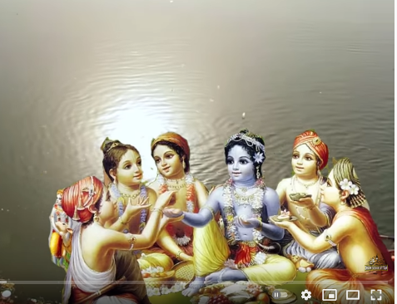
জয় শ্রীকৃষ্ণ

Slide 2
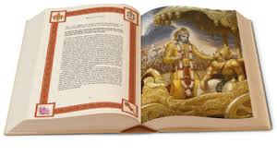
জয়গীতা
প্রতিদিন গীতা পাঠ করলে তার বৈকুন্ঠ প্রপ্তি হয়।

Slide 3
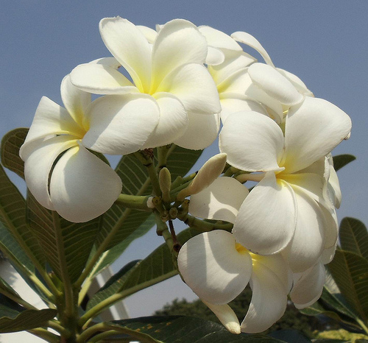
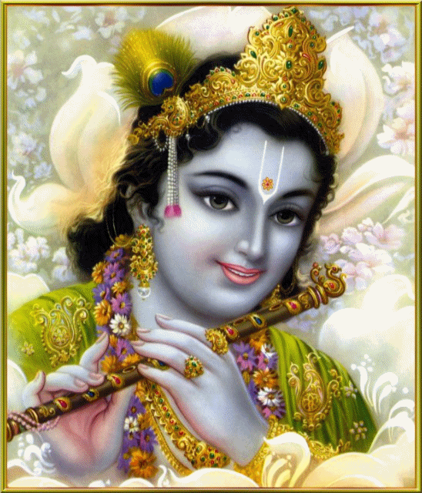
ফুলেল শুভেচ্ছা
শ্রীকৃষ্ণের কালিয়া দমন ভিডিও থেকে ছবি নিয়েছি।

Slide 4
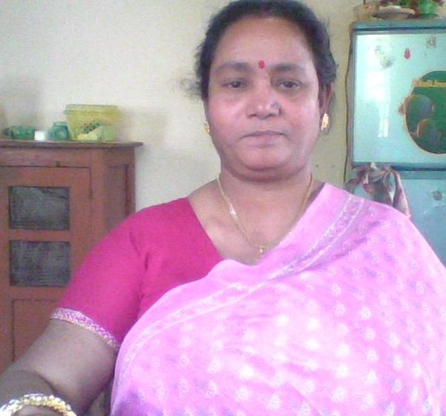
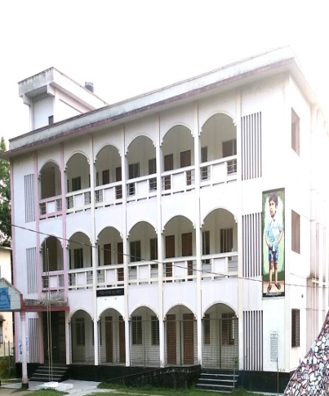
শিক্ষক পরিচিতি
বীনা কর্মকার
সহকারী শিক্ষক
সরকারি গৈলা মডেল মাধ্যমিক বিদ্যালয়
গৈলা ,আগৈলঝাড়া,বরিশাল ।
E- mail – binakarmaker121@gmail,com

Slide 5
পাঠপরিচিতি
শ্রেণী:-৭ম
বিষয়:- হিন্দুধর্ম ও নৈতিক শিক্ষা
অধ্যায়:- ৭ম
পাঠঃ আর্দশ্য জীবনচরিত

Slide 6
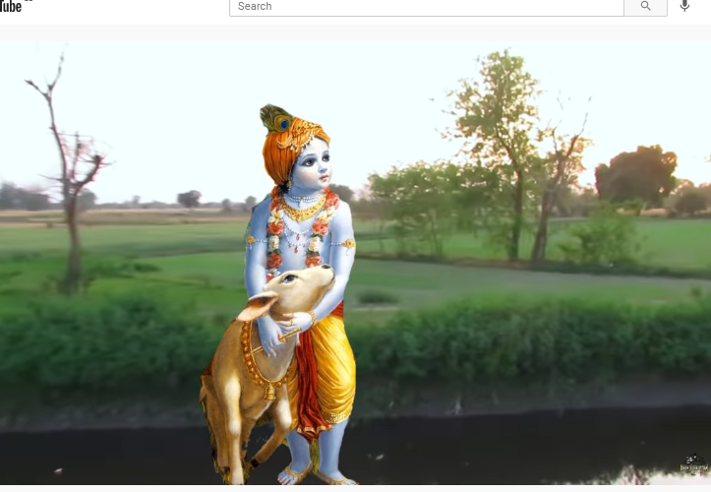
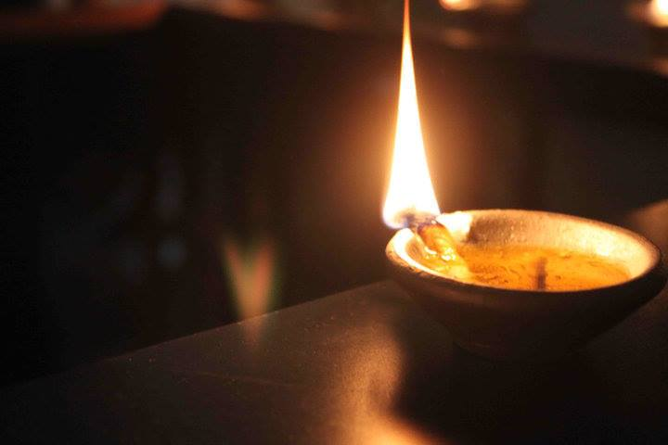
আজকের পাঠ
শ্রীকৃষ্ণ

Slide 7
শিখনফল
শিখনফল-----------
মহাপুরুষের ব্যাখ্যা করতে পারবে।
শ্রীকৃষ্ণের বাল্যকালের জীবনাদর্শ বর্ণনা করতে পারবে।
কালীয় দমন ব্যাখ্যা করতে পারবে।

Slide 8
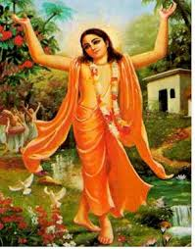
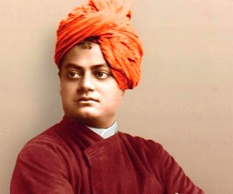
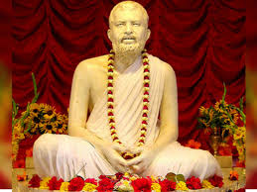
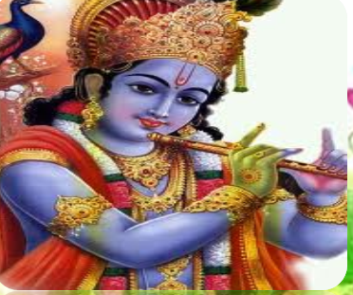
জগতের সকল মনুষ এক রকম নয়। কেউ কেউ নিজেকে নিয়েই ব্যস্ত থাকে।এরা সাধারন মানুষ।আবার কেউ কেউ আছেন এর বিপরীত।তাঁরা অপরের মঙ্গলের কথাও চিন্তা করেন।কেউ কেউ সংসারের সুখ ত্যাগ করে জগতের মঙ্গল সাধন করেন। এঁরা হলেন মহাপুরূষ বা মহীয়সী নারী।এঁদের জীবনচরিতই আদর্শ জীবনচরিত।এঁদের জীবনী থেকে আমরা অনেক কিছু শিখতে পারি।এঁরা হলেন----------------।
শ্রীকৃষ্ণ
শ্রীচৈতান্য
স্বামী বিবেকান্দ
সাধক রামপ্রসাদ

Slide 9
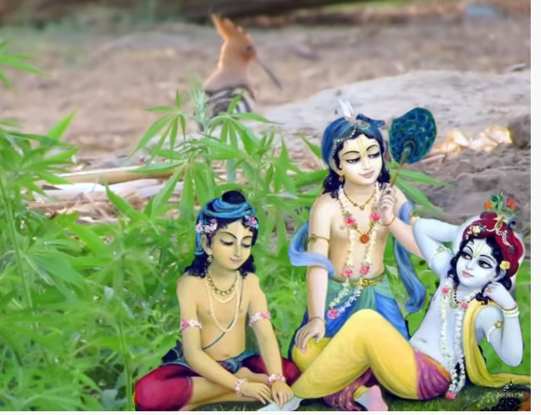
এখন আমরা জানবো
শ্রীকৃষ্ণ
ভগবান শ্রীকৃষ্ণ শৈশবেই অসুরদের হাত থেকে গোকুলের শিশুদের রক্ষা করেছেন।

Slide 10
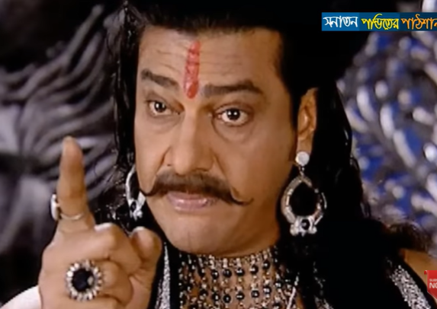
কংস
মথুরার অত্যাচারি রাজা কংস তাঁকে হত্যা করার জন্য অনেক চেষ্টা করেছেন।কিন্তু পারেননি।তাঁর হাত থেকে শ্রীকৃষ্ণ নিজেকে বাঁচিয়েছেন,গোকুলের শিশুদেরও বাঁচিয়েছেন।এতে কংস আরো হিংস্র হয়ে ওঠেন।তিনি গোকূলের লোকদের ওপর অত্যাচার আরো বাড়িয়ে দেন।

Slide 11
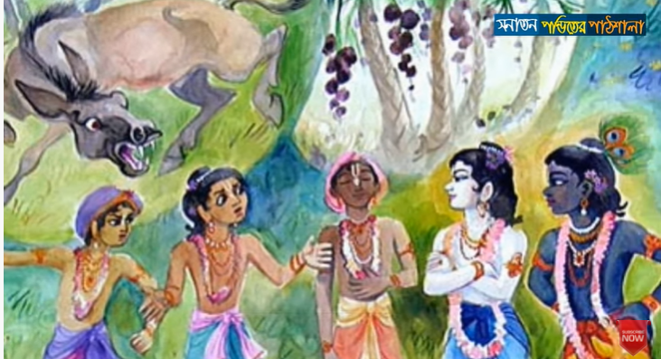
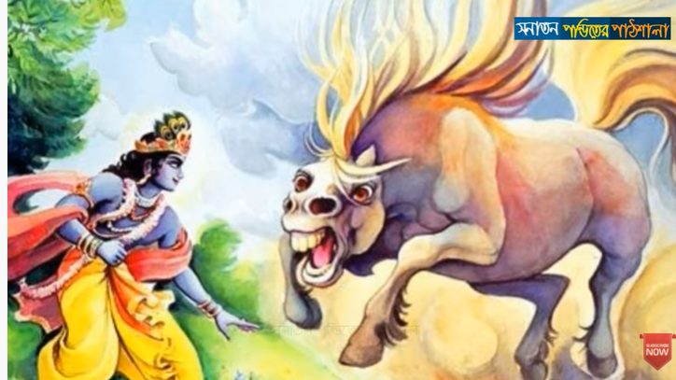
বৎসাসুর বধ
একদিন শ্রীকৃষ্ণ,বলরাম এবং গোপবালকেরা গরু চরাচ্ছিলেন।তখন কংসের এক অনুচর বাছুরের রূপ ধরে কৃষ্ণকে মারতে এলো।কৃষ্ণ চিনতে পেরেছিলেন।তিনি বৎসাসুরের লেজও দু-পা ধরে জোরে এক গাছের ওপর আছড়ে ফেলেন।ফলে বৎসাসুর মারা যায়।

Slide 12
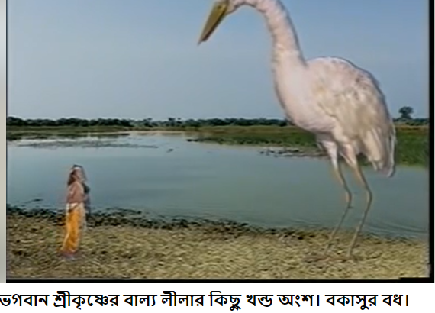
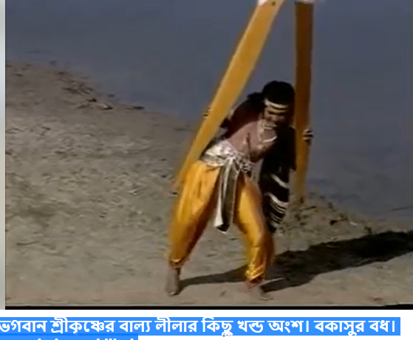
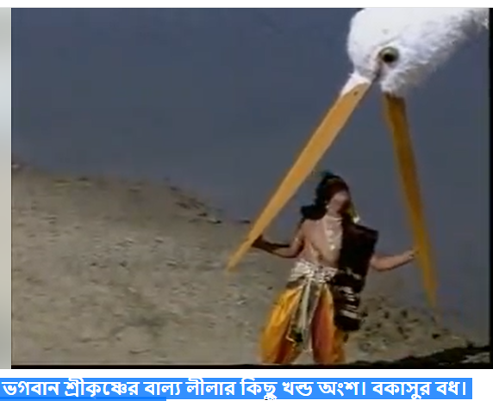
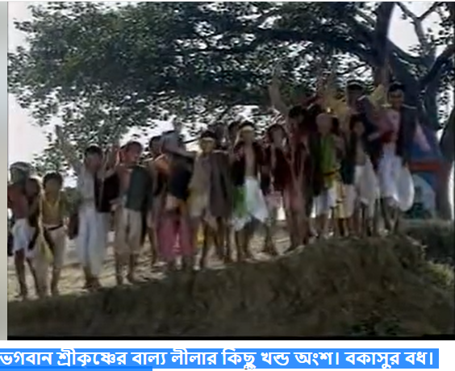
বকাসুর বধ
কংস কৃষ্ণকে মারার জন্য বকাসুরকে পাঠালেন।গোপবালকেরা নদীর তীরে প্রকান্ড এক বকপাখি দেখতে পেল।কৃষ্ণ তার নিকট যেতেই বকাসুর তাঁকে গ্রাস করতে এগিয়ে এল।কৃষ্ণ তখন তার বিরাট ঠোটদুটো ধরে বিদীর্ণ করে ফেললেন।বকাসুর মারা গেল।

Slide 13
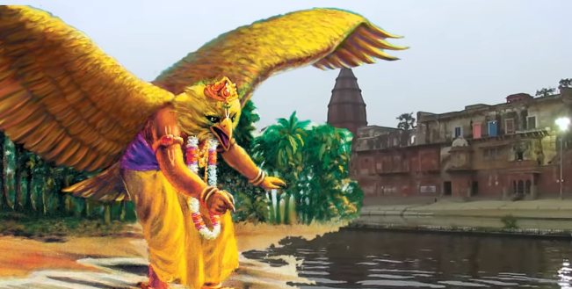
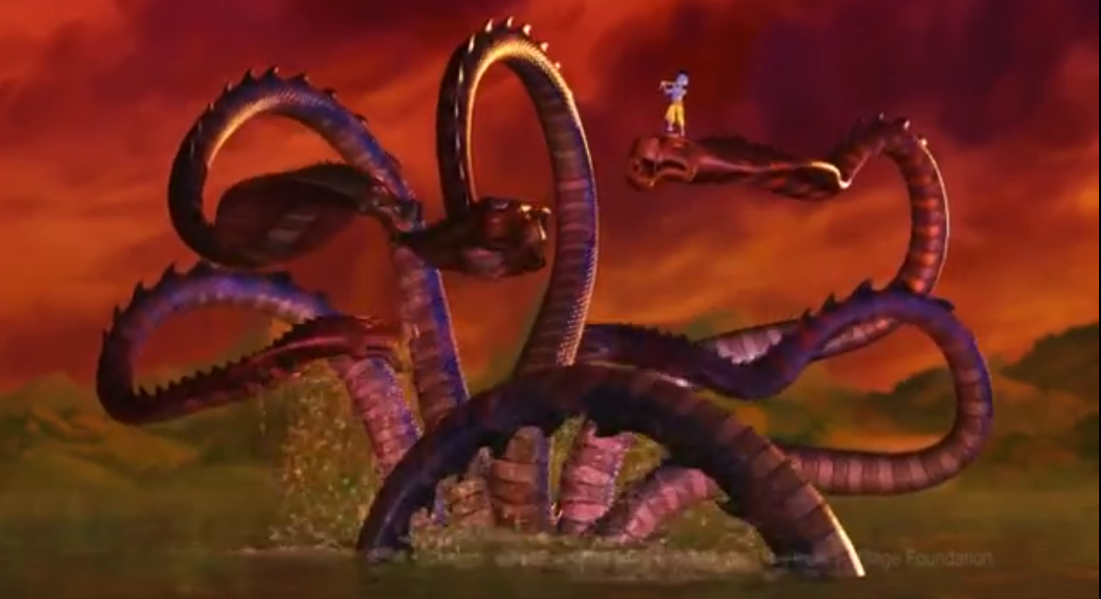
কালীয় দমন
গরুড়ের ভয়ে কালিন্দী হ্রদে আশ্রয় নিয়েছিল কালীয় নামে এক মহা বিষধর সাপ।বিষে হ্রদের জল হয়ে গিয়েছিল বিষাক্ত।জল পান করলে মারা যেত।

Slide 14
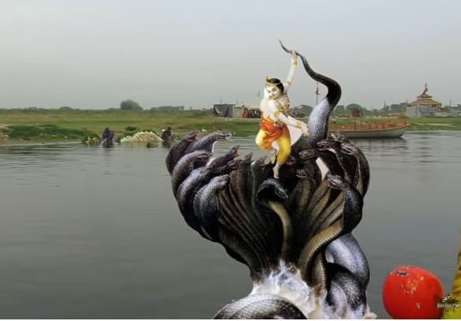
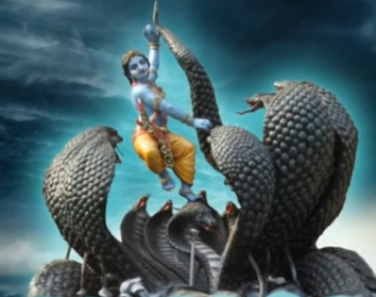
কৃষ্ণ বুঝতে পারলেন,হ্রদে বিষধর কোনো সাপ আছে।তখন কৃষ্ণসঙ্গে সঙ্গে জলে ঝাঁপ দেন।কালীয় নাগ কৃষ্ণকে পেঁচিয়ে ধরে।কৃষ্ণ কালীয়ের গলা চেপে ধরেন যে তার প্রাণ যায় যায়।কালীয় বুঝতে পারে ইনি সাধারন লোক নন।স্বয়ং ভগবান। তখন সে ক্ষমা প্রার্থনা করে।কৃষ্ণ তখনই চলে যেতে বলেল।কালীয় চলে যায়।
এরপর থেকে কালিন্দীর জল আবার পানের যোগ্য হয়।

Slide 15
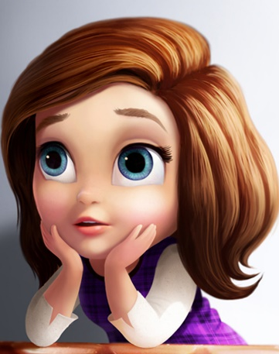
মূল্যায়ন
মহাপুরুষ বলতে কি বোঝো?
পাঁচজন মহাপুরুষ ও মহীয়সীর নাম বলো।
গোপবালকেরা কি চরাচ্ছিলেন ?
বাছুরের রুপ দরে কে এসেছিল?

Slide 16
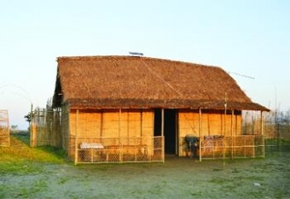
বাড়ির কাজ
শ্রীকৃষ্ণ কেন বৎসাসুর ও বকাসুরকে বধ করে ছিলেন?কালিন্দীর বিষাক্ত জল কীভাবে পানযোগ্য হয়ে ওঠে?

Slide 17
ধন্যবাদ
জয় শ্রীকৃষ্ণ

